Slide 1
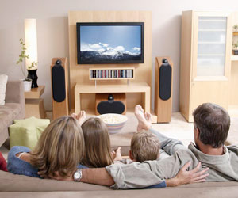
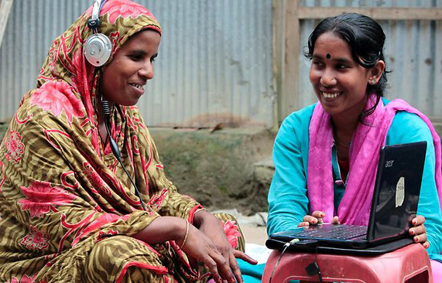
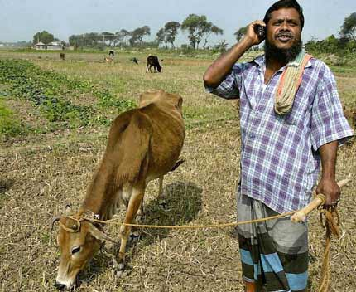
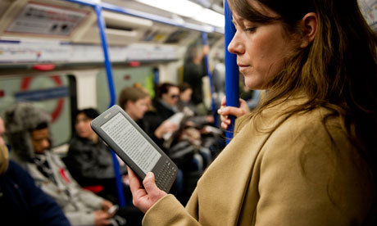
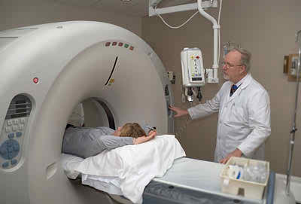
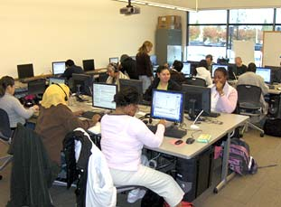
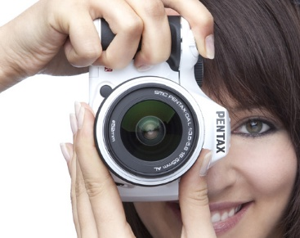
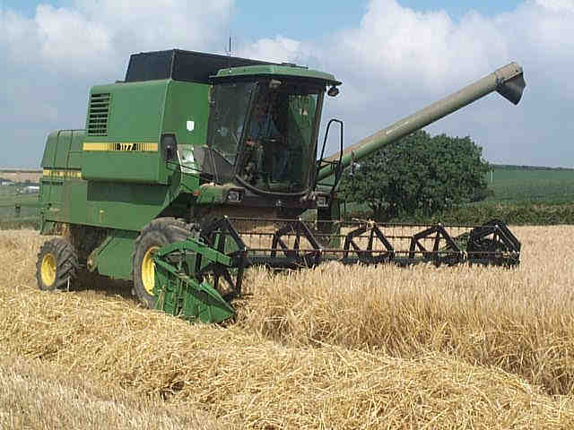
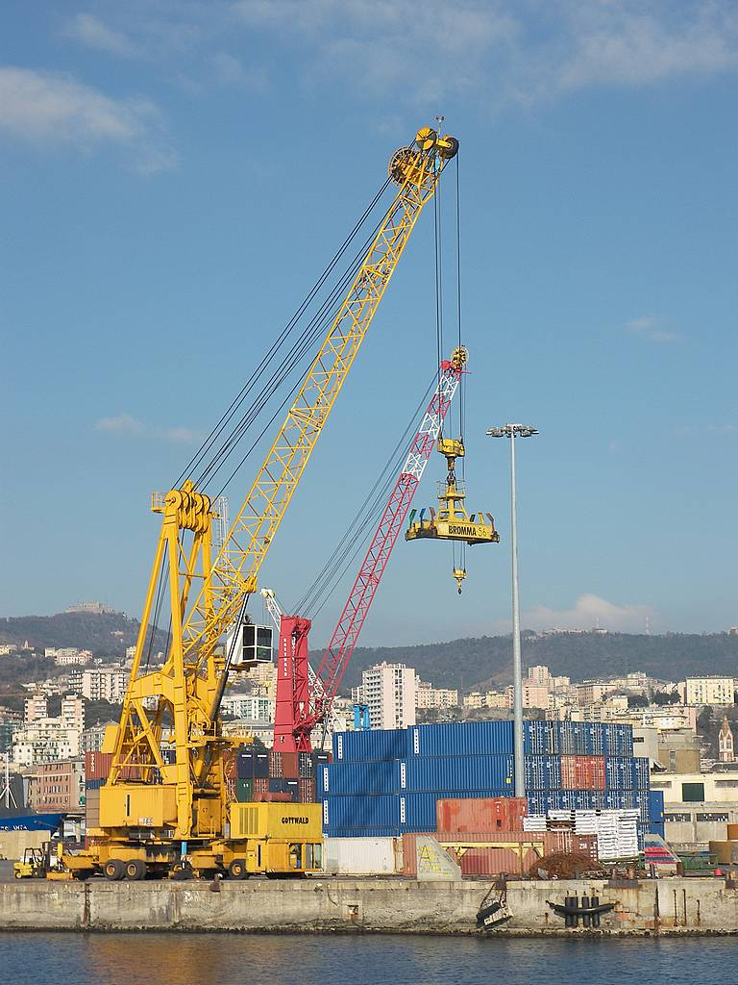
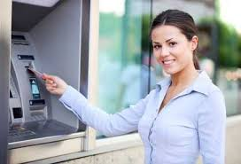
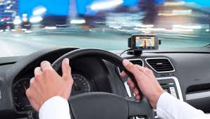
আইসিটি ক্লাসে সবাইকে স্বাগতম

Slide 2
পরিচিতি
মোঃ আইনুল ইসলাম
সহকারী শিক্ষক (আইসিটি)
কল্যাপাড়া আনোয়ারুল উলুম ফাজিল (ডিগ্রি) মাদ্রাসা, কাহালু, বগুড়া।
ই-মেইলঃ aynulislam308@gmail.
মোবাইল নম্বরঃ ০১৭১৯৭৯৩৮৭৭
শ্রেণিঃ সপ্তম
বিষয়ঃ তথ্য ও যোগাযোগ প্রযুক্তি
অধ্যায়ঃ প্রথম
সময়ঃ ৪৫ মিনিট
তারিখঃ ০০/০০/২০২০

Slide 3
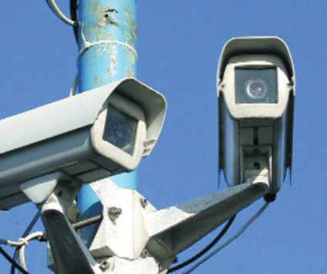
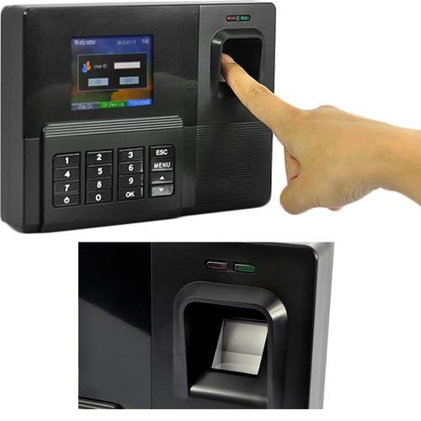
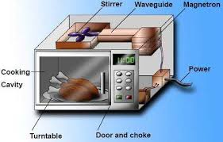
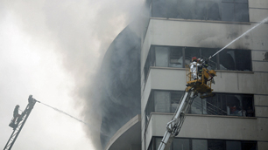
শিক্ষার্থীরা নিচের ছবির প্রতি লক্ষ্য কর----
সিসি টিভি
ওয়াশিং মেশিন
ক্রেন
মোবাইল
হারভেষ্টর
ই-বুক
ল্যাপটপ
ডিজিটাল হাজিরা
মাইক্রোওয়েভ
জিপিএস
ট্যানটনিক লিভার
এটিএম কাড
টেলিভিশন
ক্যামেরা
সিটিস্ক্যান
কম্পিউটার
উপরের ছবিগুলি দেখে আমরা কী বুঝতে পারলাম?
প্রতিদিন ব্যবহার করি
এগুলো প্রযুক্তি আমরা কোন সময়ে ব্যবহার করি কেউ বলতে পারবে?

Slide 4
আজকের পাঠ
দৈনন্দিন জীবনে আইসিটির ব্যবহার

Slide 5
এই পাঠ শেষে শিক্ষার্থীরা...
১.
তথ্য ও যোগাযোগ প্রযুক্তি কী তা বলতে পারবে;
শিখনফল
২.
দৈনন্দিন আইসিটির প্রয়োজনীয়তা ব্যাখ্যা করতে পারবে;
৩.
ব্যক্তি জীবনে তথ্য ও যোগাযোগ প্রযুক্তির ব্যবহার সম্পর্কে বলতে পারবে;
৪.
আইসিটির বিভিন্ন মাধ্যমগুলো ব্যবহার করে কিভাবে নাগরিকগন উন্নত সেবা পায় তা বর্ণনা করতে পারবে।

Slide 6
তথ্য ও যোগাযোগ প্রযুক্তির সংঙ্গা
প্রকৃতপক্ষে প্রযুক্তি হচ্ছে, বিজ্ঞানের আবিষ্কারগুলোর ব্যবহারিক প্রয়োগ। জ্ঞান-বিজ্ঞানের এই যুগে দ্রুত সিদ্ধান্ত নেয়ার জন্য, অথবা দক্ষ ব্যবস্থাপনার জন্য তথ্য আহরন, সংরক্ষণ, প্রক্রিয়াকরন ও তথ্য বিতরনের গুরুত্ব অনেক। আর এই তথ্য আহরন, সংরক্ষণ, প্রক্রিয়াকরন, তথ্য বিতরনের ও এর সঙ্গে সংশ্লিষ্ট সামগ্রিক কার্যাবলী পরিচালনার বিজ্ঞানসম্মত প্রক্রিয়াকেই এক কথায় "তথ্য প্রযুক্তি" বলা হয়। তথ্য প্রযুক্তির সাথে বর্তমানে যোগাযোগ ব্যবস্থার নিবিড় সম্পর্ক রয়েছে- বলা যায়, এরা একে অন্যের পরিপূরক। তথ্য ও যোগাযোগ -এই দুটি ক্ষেত্রে বৈজ্ঞানিক প্রযুক্তির ব্যবহারের ফলে খুব দ্রুত ও সহজে তথ্য আদান-প্রদান করা সম্ভব হচ্ছে। তাই এখন তথ্য প্রযুক্তিকেই "তথ্য ও যোগাযোগ প্রযুক্তি" বলে।

Slide 7
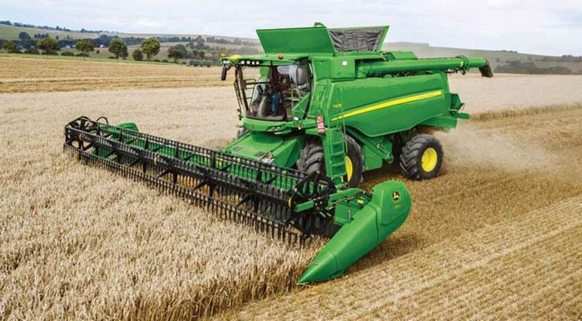
দৈনন্দিন জীবনে আইসিটির ব্যবহার
হারভেষ্টার এটি ফসল মাড়াই ‍প্রযুক্তি
ক্লোজ সার্কিট টিভি বা সিসি টিভি ব্যবহার করে যেকোন এলাকাকে এখন তীক্ষ্ণ দৃষ্টিতে মনিটর করা যায়।
টেলিভিশন দূরের সংবাদ ও বিনোদন অনুষ্ঠান দেখার প্রযুক্তি
ক্রেন ভারী মালামাল উপরে উঠোনোর প্রযুক্তি

Slide 8
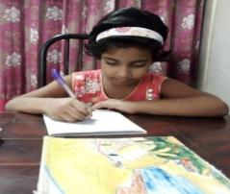
একক
কাজ
তথ্য ও যোগাযোগ প্রযুক্তি বলতে কী বোঝায় লিখ।

Slide 9
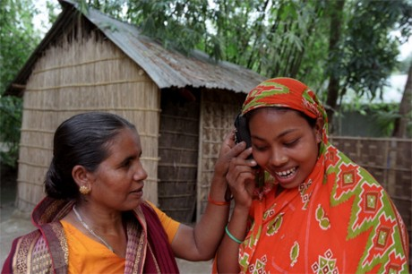
দৈনন্দিন জীবনে আইসিটির ব্যবহার
GPS হলো Golbal Positioning System এর সংক্ষিপ্ত রুপ। এর সাহায্যে আমাদের অবস্থান সম্পর্কে নিখুঁতভাবে জানা যায়। এটি আজকাল প্রায় সব নতুন গাড়িতে পথ দেখানোর জন্য জিপিএস লাগানো থাকে।
ওয়াশিং মেশিন এক ধরনের ইলেকট্রনিক মেশিন যা কাপড় চোপড় ধোয়ার কাজে ব্যবহৃত হয়
একটা ই-বুকে ছাত্র/ছাত্রীরা শুধু যে পাঠ্য বই রাখতে পারবে তা নয়; লাইব্রেবির কয়েক হাজার বই রাখতে পারবে। শিক্ষক ই-বুক ব্যবহার করে পাঠদান করছেন।
মোবাইল ফোনের মাধ্যমে মুহুর্তের মধ্যে দেশ বিদেশে অবস্থানরত আত্নীয়-স্বজনের সাথে কথা বলা যায়। এছাড়াও মোবাইল ফোনের সাহায্যে বিভিন্ন ধরনের কাজ করা যায়।
এটি ইলেকট্রা- ম্যাগনেটিক তরঙ্গ বা মাইক্রোওয়েভ ওভেন নামে পরিচিত। ওভেন এর বাংলা হলো চুলা। এর সাহায্যে রান্নার কাজ করা হয়।
ATM হচ্ছে Automated Teller Machine. এই মেশিনের সাহায্যে ব্যাংক কার্ড দিয়ে দিন রাত চব্বিশ ঘন্টা যেকোন সময় টাকা তোলা যায়।
ল্যাপটপ কম্পিউটার দিয়ে স্কাইপি আইডি ব্যবহার করে প্রবাসি প্রিয়জনের সাথে সরাসরি কথা বলা যায় এবং তাকে দেখা যায়।
ট্যানটনিক লিভার এটি ব্যবহার করে আগুন নেভানো যায়।

Slide 10
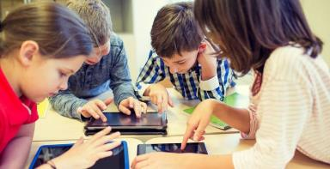
দলীয়
কাজ
আমরা প্রতিদিন মাদ্রাসায় কী কী প্রযুক্তি ব্যবহার করি তার একটি তালিকা তৈরি কর।

Slide 11
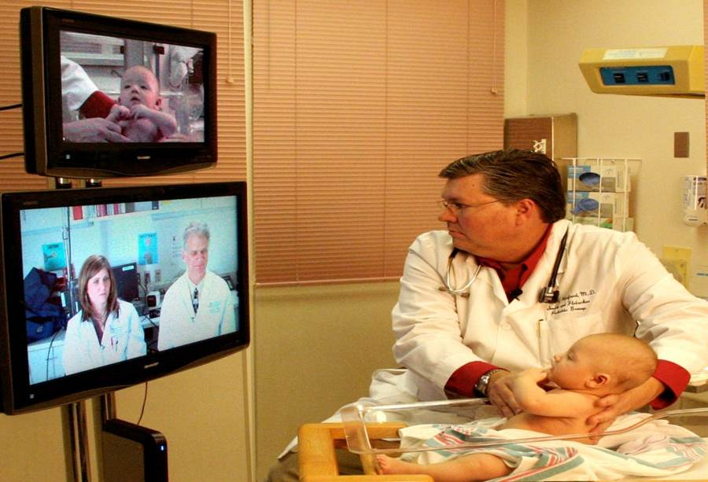
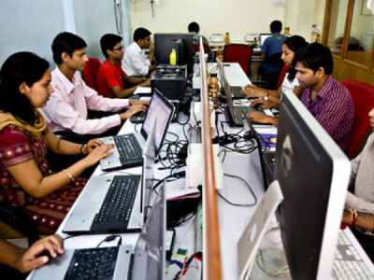
দৈনন্দিন জীবনে আইসিটির ব্যবহারের সুফল
স্বাস্থ্য ক্ষেত্রে
দেশের স্বাস্থ্যসেবা সকলের দোর গোড়ায় পৌঁছানোর একটি অনলাইনভিত্তিক সেবা ই-স্বাস্থ্যসেবা। এর মাধ্যমে বিভিন্ন সরকারি স্বাস্থ্যকেন্দ্রে কর্মরত চিকিৎসকরা মোবাইল ফোনের মাধ্যমে স্বাস্থ্য পরামর্শ দিয়ে থাকেন। তাছাড়া দেশের বিভিন্ন জায়গায় ওয়েবক্যামের মাধ্যমে ভিডিও শেয়ারিংয়ের মাধ্যমে জটিল অপারেশন সেবা প্রদান করা হচ্ছে।
স্বয়ংক্রিয় অফিস ব্যবস্থাপনা।

Slide 12
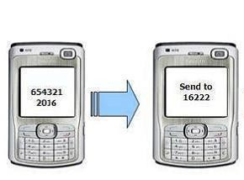
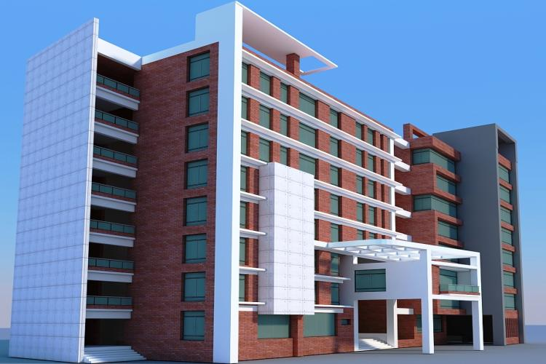
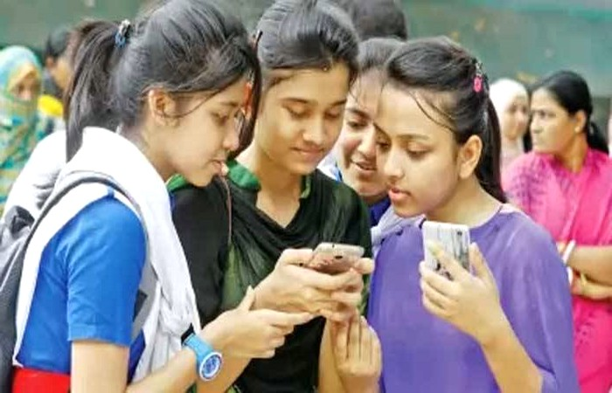
শিক্ষাক্ষেত্রে
বাংলাদেশ মাদ্রাসা বোর্ড, ঢাকা
DAK MAD
20
এখন ঘরে বসে পরীক্ষার ফলাফল পাওয়া যায়।

Slide 13
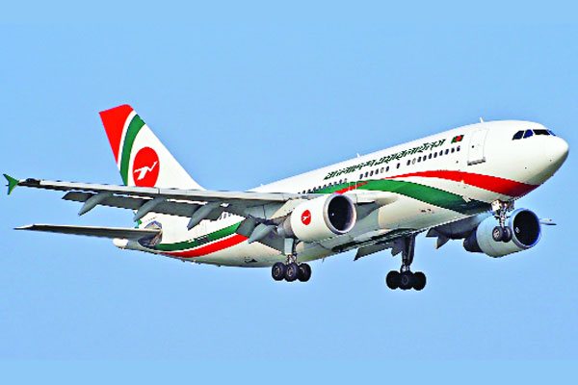
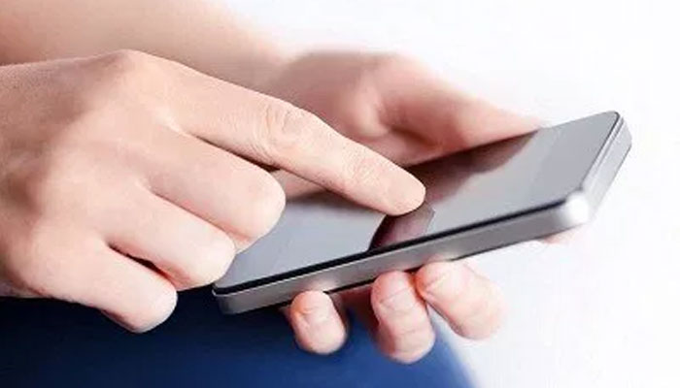
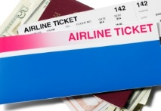
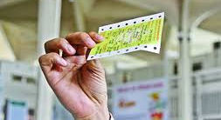
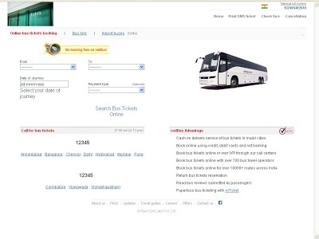
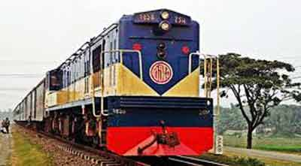
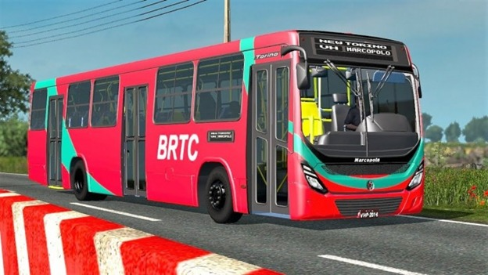
যোগাযোগ ক্ষেত্রে
বর্তমানে এখন মোবাইল ফোন বা অনলাইনের মাধ্যমে বিমান, রেল ও বাসের টিকেট কাটা যায়। এই সেবার ফলে কাউন্টারে না গিয়ে ও নির্দিষ্ট গন্তব্যের টিকেট ঘরে বসে কাটা যায়।

Slide 14
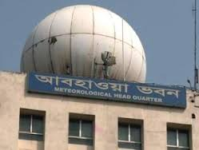
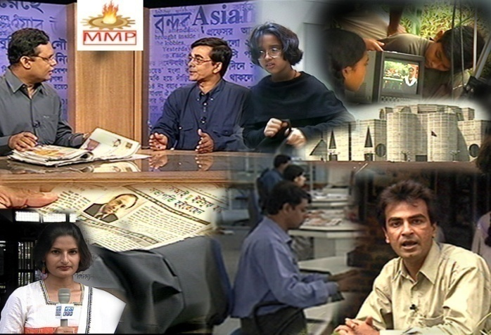
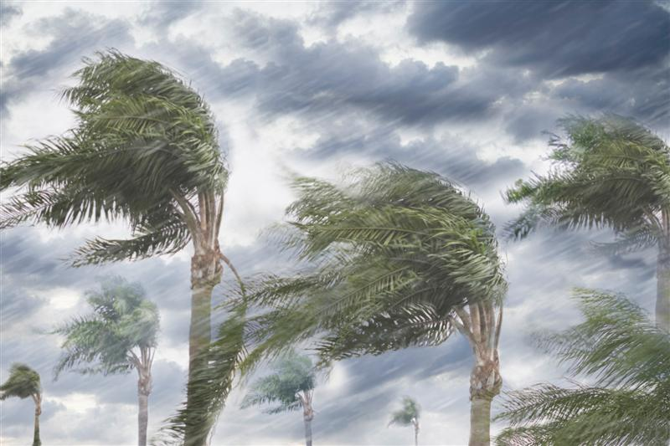
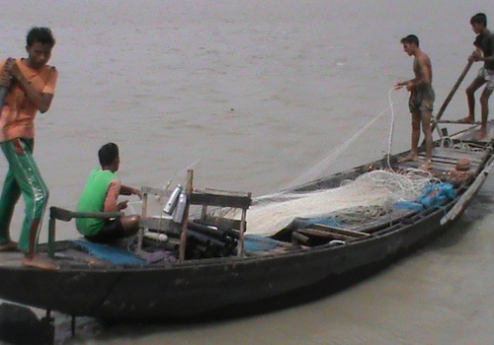
সংবাদ ও প্রচার ক্ষেত্রে
যোগাযোগ
প্রযুক্তি
তথ্য
ঘূর্নিঝড়
গভীর সমুদ্রে মাছ ধরছে জেলেরা

Slide 15
মূল্যায়ন
সঠিক উত্তরের জন্য এখানে ক্লিক কর
বহুনির্বাচনী প্রশ্ন
১। কোন প্রযুক্তি আমাদের জীবনে কোন না কোনভাবে প্রভাব ফেলেছে?
(ক) রেডিও প্রযুক্তি
(খ) তথ্য ও যোগাযোগ প্রযুক্তি
√
(গ) মোবাইল প্রযুক্তি
(ঘ) কম্পিউটার প্রযুক্তি

Slide 16
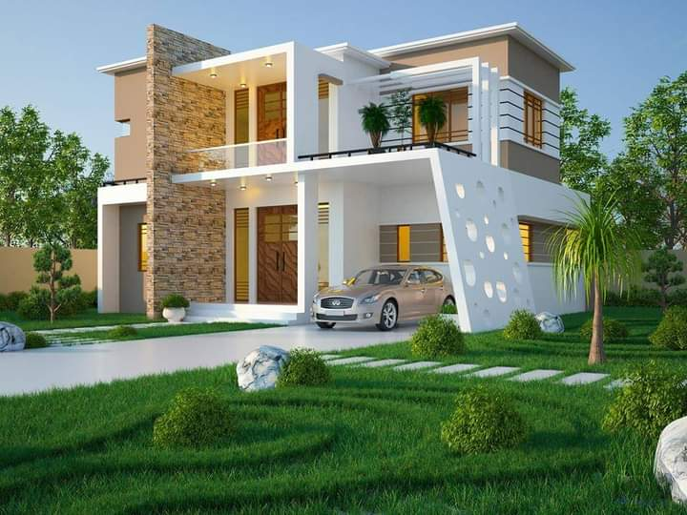
বাড়ীর
কাজ
প্রতিদিন তুমি যে কয়টি প্রযুক্তি ব্যবহার করো তার একটি তালিকা তৈরি করে নিয়ে আসবে।

Slide 17
সবাইকে ধন্যবাদ

